Slide 1
课题:样本及抽样分布
讲师:Seven老师
2018-03-26（周一）上课时间8:30-10:00

Slide 2
课程内容
大数定理
中心极限定理
随机样本
直方图和箱线图
抽样分布

Slide 3
大数定理
大数定律的概念
概率论中用来阐明大量随机现象平均结果的
稳定性的一系列定理，称为大数定律（law of large
number)
本章将介绍三个大数定律：
（1）切比雪夫大数定律、
（2）贝努里大数定律
（3）辛钦大数定律。
它们之间既有区别也有联系。

Slide 4
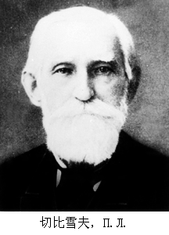
大数定理
三、大数定律
1、定理一（切比雪夫定理的特殊情况）
切比雪夫
做前 n 个随机变量的算术平均
则对任意的ε>0，有

Slide 5
大数定理
证
由切比雪夫不等式
上式中令
得

Slide 6
大数定理
说明

Slide 7
大数定理
2、定理二（贝努里大数定律）
设 n_{A} 是n次独立重复试验中事件A发生的次数，p是事件A在每次试验中发生的概率，则对于任意正数ε> 0 ，有
或
此定理说明了频率的稳定性。

Slide 8
大数定理
由定理一有

Slide 9
大数定理
贝努里大数定律的重要意义：
(1)从理论上证明了频率具有稳定性。
（2)提供了通过试验来确定事件概率的方法:
这种方法是参数估计的重要理论基础。
（3）是“小概率原理”的理论基础。
小概率原理：实际中概率很小的随机事件在个别试验中几乎是不可能发生的。

Slide 10
大数定理
下面给出的独立同分布下的大数定律，不要求随机变量的方差存在.
3、定理三（辛钦大数定律）
设随机变量序列X₁,X₂, … 相互独立，服从同一分布，具有数学期E(X_{i})=μ, i=1,2,…， 则对于任意正数ε ，有

Slide 11
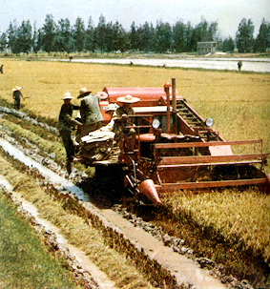
大数定理
1、辛钦大数定律为寻找随机变量的
期望值提供了一条实际可行的途径.
注
当n充分大时有
2、伯努利大数定律是辛钦定理的特殊情况.
3、辛钦定理具有广泛的适用性.
要估计某地区的平均亩产量 ，
要收割某些有代表性块，例如n 块
地. 计算其平均亩产量，则当n 较
大时，可用它作为整个地区平均亩
产量的一个估计.

Slide 12
大数定理
三、小结
大
数
定
律
大数定律以严格的数学形式表达了随机现象最根本的性质之一：
平均结果的稳定性

Slide 13
中心极限定理
第二节 中心极限定理
中心极限定理的背景
中心极限定理的定义
中心极限定理
小结

Slide 14
中心极限定理
一、中心极限定理的客观背景
在实际问题中许多随机变量是由相互独立随机因素的综合（或和)影响所形成的.
例如：炮弹射击的落点与目标的偏差，就受着许多随机因素（如瞄准，空气阻力，炮弹或炮身结构等）综合影响的.每个随机因素的对弹着点（随机变量和）所起的作用都是很小的.那么弹着点服从怎样分布 ？
如果一个随机变量是由大量相互独立的随机因素的综合影响所造成，而每一个别因素对这种综合影响中所起的作用不大. 则这种随机变量一般都服从或近似服从正态分布.

Slide 15
中心极限定理
二、中心极限定理定义
概率论中有关论证独立随机变量的和的极限分布
是正态分布的一系列定理称为中心极限定理。
由于无穷个随机变量之和可能趋于∞，故我们不研究n个随机变量之和本身而考虑它的标准化的随机变量，即：

Slide 16
中心极限定理
1、定理四（独立同分布下的中心极限定理）

Slide 17
中心极限定理
注
3、虽然在一般情况下，我们很难求出 的分布的确切形式，但当n很大时，可以求出近似分布.

Slide 18
中心极限定理
2、定理五（李雅普诺夫(Liapounov)定理)
李雅普诺夫
条件

Slide 19
中心极限定理

Slide 20
中心极限定理
请注意 :

Slide 21
中心极限定理
3、定理六(棣莫佛－拉普拉斯（De Laplace定理）
设随机变量 (n=1,2,‥‥)服从参数n,p(0<p<1)
的二项分布，则对任意x，有
证

Slide 22
中心极限定理
定理表明，当n很大，0<p<1是一个定值时（或者说，np(1-p)也不太小时），二项变量 的分布近似正态分布 N(np,np(1-p)).
即

Slide 23
中心极限定理
四、小结
中
心
极
限
定
理
注

Slide 24
随机样本
一、总体与样本
1、总体与个体
一个统计问题总有它明确的研究对象.
研究对象的全体称为总体，
总体中每个成员称为个体
总体中所包含的个体的个数称为总体的容量.
有限总体
总体
总体
无限总体
…
研究某批灯泡的质量

Slide 25
随机样本
2、样本
总体中抽出若干个体而成的集体,称为样本。样本中所含个体的个数，称为样本容量。
从国产轿车中抽5辆进行耗油量试验
样本容量为5
抽到哪5辆是随机的

Slide 26
随机样本
注1：所谓样本就是n个与总体同分布的随机变量。
一旦取定一组样本X₁，… ,X_{n} ,得到n个具体的数 (x₁,x₂,…,x_{n})，称为样本的一次观察值，简称样本值 .
最常用的一种抽样叫作“简单随机抽样”，其特点：
注2
1. 代表性： X₁,X₂,…,X_{n}中每一个与所考察的总体有
相同的分布.
2. 独立性： X₁,X₂,…,X_{n}是相互独立的随机变量.

Slide 27
随机样本
定义：
由简单随机抽样得到的样本称为简单随机样本，它可以用与总体独立同分布的n个相互独立的随机变量X₁,X₂,…,X_{n}表示.

Slide 28
随机样本
若总体的分布函数为F(x)、概率密度函数为f(x),则其简单随机样本的联合分布函数为
=F(x₁) F(x₂) … F(x_{n})
其简单随机样本的联合概率密度函数为
=f(x₁) f(x₂) … f(x_{n})
简单随机样本是应用中最常见的情形，今后，当说到“X₁,X₂,…,X_{n}是取自某总体的样本”时，若不特别说明，就指简单随机样本.

Slide 29
抽样分布
一、统计量与经验分布函数
1. 统计量
不含任何未知参数的样本的函数称为统计量. 它是完全由样本决定的量.

Slide 30
抽样分布
例
解：

Slide 31
抽样分布
请注意 :
（1）统计量是一个随机变量。

Slide 32
抽样分布
几个常见统计量
它反映了
总体均值
的信息
样本平均值
样本方差
它反映了总体
方差的信息
样本标准差

Slide 33
抽样分布
样本k阶原点矩
它反映了总体k
阶矩的信息
k=1,2,…
样本k阶中心矩
它反映了总体k 阶
中心矩的信息

Slide 34
抽样分布
统计量的观察值

Slide 35
抽样分布
2. 经验分布函数

Slide 36
抽样分布

Slide 37
抽样分布
三、几个重要的抽样分布定理

Slide 38
抽样分布
当总体为正态分布时，给出几个重要的抽样分布定理.

Slide 39
抽样分布
定理 1 (样本均值的分布)
设 X₁, X₂, …, X_{n} 是来自正态总体
的样本， 是样本均值，则有

Slide 40
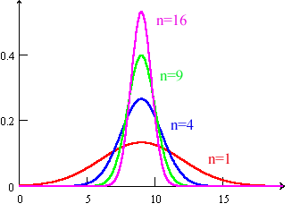
抽样分布
请注意 :
n取不同值时样本
均值 的分布

Slide 41
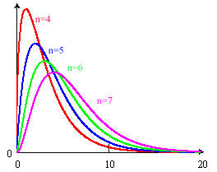
抽样分布
定理 2 (样本方差的分布)
设X₁,X₂,…,X_{n}是来自正态总体
的样本,
分别为样本均值和样本方差,
则有
n取不同值时
的分布

Slide 42
抽样分布
定理 3 (样本均值的分布)
设X₁,X₂,…,X_{n}是取自正态总体
的样本,
分别为样本均值和样本方差,
则有

Slide 43
抽样分布
定理 4 (两总体样本均值差、样本方差比的分布)
且X与Y独立,
X₁,X₂,…,
是来自X的样本,
Y₁,Y₂,…,
是取自Y的样本,
分别是这两个样本的
样本均值，
分别是
这两个样本的样本方差,则有

Slide 44
抽样分布
六、小结
在这一节中我们学习了统计量的概念 , 几个重要的统计量及其分布 ,即抽样分布. 要求大家熟练地掌握它们 .

Slide 45
课程内容
大数定理
中心极限定理
随机样本
直方图和箱线图
抽样分布
作业

Slide 46


